Slide 1
저가 의약품 사용활성화 정책을 통한
건강보험 약품비 절감
2013. 1. 24
건강보험정책연구원 이진이

Slide 2
주요 내용
1
배 경
2
국내외의 저가약 사용정책
3
우리나라의 저가약 대체조제 인센티브제
4
제도시행의 문제점 및 개선방향

Slide 3
배 경
우리나라는 건강보험 진료비 중 약품비 비중이 크고 (’11년 29.15%), 인구의 노령화 등으로 향후 약품비가 지속적으로 증가할 것으로 예상되고 있음
의약품에 대해서는 가격을 규제하는 방식으로 약품비를 적정화하려는 노력이 우선시되어 왔음
의약품들의 가격이 결정된 후, 동일한 효과를 가진 의약품 중 어떤 가격의 의약품을 선택하고 사용할 것인가에 대한 정책이 부재
우리나라는 고가약 처방이 약품비에서 차지하는 비중이 약 40%에 이름
대부분의 국가에서는 다양한 제네릭 의약품 사용 장려정책을 통해 약품비를 조절하는 정책을 수행
3

Slide 4
고가약 사용경향
4

Slide 5
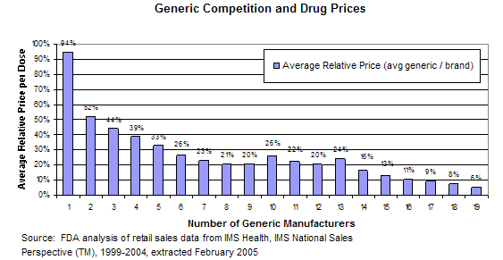
제네릭 경쟁과 의약품 가격 (미국의 예)
5

Slide 6
우리나라의 의약품 가격결정 구조
(보통 특허가 만료가 되지 않은) 오리지널 신약의 경우, 경제성평가 및 가격협상 등의 기전을 통해 시장진입가격을 통제하는 방식으로 관리가 이루어짐
오리지널 의약품의 특허가 만료되어, 후발주자들 (통상 제네릭 의약품)이 시장에 진입할 때에도 오리지날과 제네릭 의약품의 가격이 연계되어 가격이 결정되는 구조를 가짐
‘12. 4. 1. 약가 일괄인하 조치: 제네릭 상한가를 특허만료 전 오리지날 의약품의 53.55%로 인하, 제네릭 진입시 오리지날 약가는 70%로 인하
동일성분내 제품들간의 경쟁에 의해 가격이 인하될 가능성이 낮음
규제기관(또는 보험자) 차원에서 동일성분내 동일한 효능을 가진, 상대적으로 저렴한 의약품 사용 장려를 통해 장기적으로 의약품 공급자들이 가격을 인하하도록 유도할 필요
6

Slide 7
국내 시행중인 저가약 사용 권장과 관련된 정책 현황 (1)
“성분명 처방” 정책
의사가 처방전 발행시 특정제약사 제품명을 기재하지 않고, 일반명(International Nonproprietary name: INN)을 기재
약사는 처방전에 기재된 해당성분과 동일한 성분, 함량, 제형을 가진 제품들 중 선택조제
현행 의료법 18조(처방전 작성과 교부) 및 동법 시행규칙 제 12조(처방전의 기재 사항 등)에서 의사는 처방전 발생시 일반명칭(성분명) 또는 제품명(상품명)을 기재할 수 있도록 둘다 허용하고 있으나, 의사의 상품명 처방이 보편화되어 있음
보건복지부가 1개 종합병원을 대상으로 성분명 처방 시범사업을 수행(‘07. 9 – ’08. 6)하여 자발적으로 참여를 유도한 결과, 평균 성분명 처방률이 약 32%로 나타났음
7

Slide 8
국내 시행중인 저가약 사용 권장과 관련된 정책 현황 (2)
“제네릭 대체조제(generic substitution)” 정책
의사(또는 치과의사)가 처방전에 상품명으로 기재하여 의약품을 처방하더라도 조제단계에서 약사가 성분, 함량, 제형이 같은 다른 의약품으로 조제하는 것 (약사법 27조(대체조제) 및 동법 시행규칙 제 14조)
(사전동의 불필요)생물학적 동등성 입증 의약품, 동일 제조업자의 동일성분, 제형이나 함량만 다른 경우, 타지역 처방의약품이 해당지역에 없는 경우 등
(통보 의무)약사는 대체조제시 의사에게 내용 통보: 사전 동의시 대체조제 사유 및 내용에 대해 전화, 팩스, 또는 컴퓨터통신 등을 이용해 통보, 사후 동의시 대체조제한 내용을 통보
(대체조제 금지)의사가 처방전에 “대체조제 불가”로 표시하고, 임상적 사유 등을 구체적으로 기재
의사의 상품명 처방이 보편화되어 있는 우리나라 상황에서 성분명 처방을 강제화하지 않은 조건에서 저가약 대체를 촉진시킬 수 있다는 장점이 있음
8

Slide 9
우리나라의 저가약 대체조제 인센티브제
생동성 확보 의약품 중 처방의약품보다 저가의약품으로 대체조제시 약가차액의 30%를 약사에게 인센티브로 제공(‘01.7~)
※약가차액: 처방의약품의 상한금액과 당해 약국의 조제의약품 실구입금액간의 차액
시행 배경: 의약분업 시행이후 보다 합리적이고 비용효과적 의약품 사용 관행 정착 및 약제비 절감방안으로 도입
현황: ‘11년 기준 전체 청구건수 4억7,334만여건 중 대체조제청구건수는 40만2,261건으로 대체조제율은 0.085%에 그쳤고, 이로 인한 약품비 절감액은 3.4억원, 인센티브 지급액은 2.1억원으로 집계
9

Slide 10
연도별 저가약 대체조제 및 인센티브 지급현황
10

Slide 11
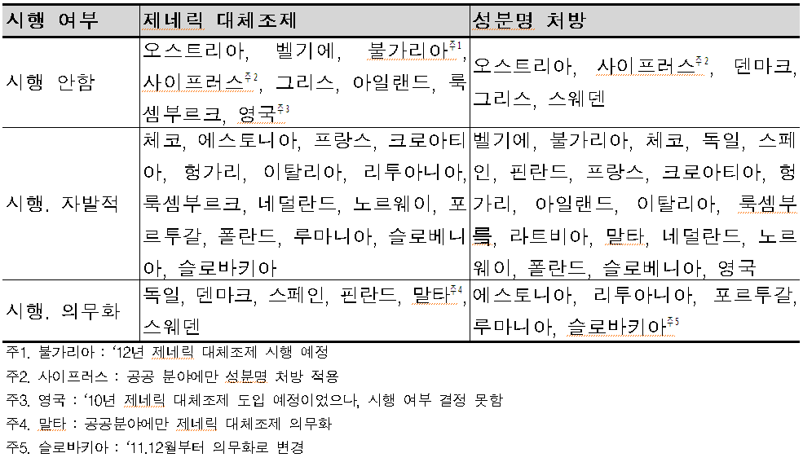
제네릭 대체조제 및 성분명처방 시행국가
11

Slide 12
외국의 제네릭 의약품 사용 권장 사례 (1)
(일본)’08년 제네릭 의약품 사용 육성정책(5 Action Plan) 시행
(재정적 유인) 약사의 대체조제 허용 → 대체율 30% 이상시 인센티브 지급
(비재정적 유인) 소비자를 겨냥한 캠페인과 마케팅을 통해 제네릭 의약품 사용을 장려
- 공공병원의 제네릭 도입을 장려
- ’06년 제네릭 비율 17% → ’12년 30% 이상을 목표
- 일부 지자체에서는 제네릭 의약품을 사용할 경우 어느 정도 약값이 저렴해 지는가를 알 수 있는 ‘제네릭 의약품 희망 카드’를 제작 배포
(호주)’02. 11월부터 오리지널 의약품을 사용해야 하는 특별한 이유를 기입하지 않을 경우 제네릭 대체 허용
(캐나다) 대부분의 주에서 약사의 대체조제 의무화
12

Slide 13
외국의 제네릭 의약품 사용 권장 사례 (2)
(프랑스)’99년부터 제네릭 대체조제를 허용하며, 저가의 제네릭 의약품의 마진을 고가인 오리지널의약품과 동일하게 책정해 실질적인 인센티브를 부여
’06년 보험자와 약사회간 특정목록 의약품(30개 성분)에 대해 대체조제율 75%를 목표로 합의
’03년부터 공단직원이 의사를 방문해 약제비 관련주제(예. 항생제 처방, 제네릭 대체조제) 등 설명 및 피드백 실시
(미국) 민간보험 및 메디케이드(Medicaid) 프로그램 모두 제네릭 의약품사용 및 대체조제 권장
대부분의 주 (2002년 기준 40개 주)가 의사의 특별한 지시사항이 없는 경우 약사가 제네릭의약품 대체조제를 하는 것을 허용
건강플랜(Health Plan)에서는 의약품형태별로 본인부담금 차등화 (예. 제네릭< 권장 브랜드 < 비권장 브랜드)
13

Slide 14
2013년 공단-약사회 수가협상 부대조건
약사회는 건강보험재정 절감을 위하여 약사법 제27조에 의한 대체조제를 활성화할 수 있도록 연내 관련 계획을 수립하여 이행하고, 2013년 동일성분 저가약 대체조제 청구율을 2012년 상반기 대비 20배 이상(약 1.76%로) 상승시킨다.
공단은 대체조제 활성화를 위하여 홍보 등을 협조한다.
14

Slide 15
현 대체조제 인센티브제 실행의 장애물 (1)
낮은 인센티브 비율
현행 약가차액의 30% 비율이 낮아 약사들에게 경제적 인센티브로 작용하지 못함
대체조제 내역통보의 번거로움
사전 동의시 대체조제 사유 및 내용에 대해 전화,팩스 또는 컴퓨터통신 등을 이용해 통보해야 하는데, 처방전에 전화나 팩스번호가 미기재 된 경우, 팩스 전원 차단, 의사가 진료시 연락이 안되는 경우
사후통보에 대해 허락의 개념을 갖고 있는 의사가 다수존재
“대체조제 불가” 의 근거가 없음
원칙적으로 생동성입증 의약품들 간에는 대체가 가능
규정상 대체조제 금지 시, 의사가 처방전에 “대체조제 불가”로 표시하고 임상적 사유 등을 구체적으로 기재하도록 되어 있으나, 해당 규정에 강제성 및 제제가 없어 실제로 사유 미기재, 불합리한 사유 기재가 많음
임상적 사유에 대한 구체적 기준이 부재
15

Slide 16
현 대체조제 인센티브제 실행의 장애물 (2)
약국 매출의 상당부분이 주변 병의원 처방전에 의존
의약분업 이후, 약국이 인근 병의원의 처방을 주로 받으면서 해당 병의원들이 선호하는 제품만을 구매하여 비치하는 경향
약국-병의원이 공존하는 관계라서 약사가 주변 병의원과 마찰을 일으키면서까지 대체를 하려들지 않을 가능성
성분명 처방 시범사업 실시 결과, 성분명 처방된 의약품이 문전약국에서 조제된 경우보다, 문전약국 이외에서 조제되었을 경우, 상대적으로 더 저렴한 약품으로 조제되는 경향을 보였음
약국의 대체가능 의약품 보유능력
약국의 재고관리 능력상, 동일성분내에서 대체가 가능한 품목을 어느정도까지 약국이 보유가 가능한지 의문이 제기될 수 있음 (’13. 1월 기준 인센티브 대상 약제 총 5,401품목)
생동성 인정 제네릭의 품질에 대한 홍보부족
2006년 생동성 조작사건으로 신뢰성이 하락된 부분에 대하여, 이후 여러 개선 노력이 있음에도 처방자, 소비자 차원의 선입견 일부 존재
고가의약품 = 고품질???, 저가의약품 = 저품질???
16

Slide 17
개선방향 (1)
(의무화) 약사의 동일성분내 저가의약품 대체 의무화
예. 스웨덴: (재고존재시) 약국에서 의사가 처방한 의약품을 최저가의 제네릭으로 대체조제 의무화
(의무화가 안될 경우) 현제도 내용개선
인센티브 비율을 현행 약가차액의 30% 에서 지속적으로 확대
(예. 저가구매 인센티브제의 경우, 상한가와 실거래가 차액의 70%가 요양기관에 돌아감)
통보의무 폐지: 생동성 시험이 완료된 의약품은 동의가 불필요
의사가 환자의 복용약 변경내역을 알 수 있도록 하면서, 통보방식을 개선 (예. 전화, 팩스 등을 통한 직접통보 방식 폐지, 기실행중인 DUR 활용)
“대체조제 금지” 가 되는 임상적 사유의 범위를 정하고, 미기재시 제재방안 강구
17

Slide 18
개선방향 (2)
(환자정보제공 강화) 의약품의 처방전 기재방식 개선
세계보건기구(WHO)에서는 성분명의 사용이 약물의 명확한 확인, 환자에 대한 의약품의 안전한 처방 및 조제, 전세계의 전문가 사이의 의사소통 및 정보의 교환차원에서 중요함을 강조 (Guidelines on the Use of INNs for Pharmaceutical Substances, 1997).
의료법상 처방전 기재 제품명을 약제급여목록상 제품명으로 변경하여, 제품명과 함께 성분명이 동시에 기재되도록 함으로써 환자에게 복용 의약품 성분에 대한 정보를 제공
18

Slide 19
개선방향 (3)
의, 약사 및 대국민 대상 비용효과적인 의약품 사용에 대한 홍보활동 강화
의, 약사 보수교육 과목에 비용효과적인 의약품의 처방, 조제에 대한 내용을 수록
소비자 선택권 강화 방안
관련기관들과 홍보관련 협조체계 구축
다양한 각종 매체를 활용한 대국민 홍보
(저가약 사용에 대한 소비자 인식 조사): 전국 20세 이상 남녀 1,000명을 대상으로 전화설문 (‘11. 10월)
- ‘약효 동일하면 싼약으로 대체하겠다’에 찬성 64.7%
19

Slide 20
참고: 의사 및 소비자 대상 저가약 사용장려와 관련된 정책
(의사대상) 저가약 처방을 장려할 수 있는 방안
- 예1.(벨기에) 의사대상 ‘저가약 처방목표’ – 의사들에게 최소 일정비율로 저가의약품 처방의무 부여(진료과목별)
- 예2. (우리나라) ‘외래처방총액인센티브제’ – 의사가약품비를 절감하면 절감액의 일부를 인센티브로 돌려줌으로써 저가약 사용과 관련이 있음
(의사, 소비자, 약사 모두 관련) ‘보험상환 기준가격(참조가격)’을 제시하고, 기준가까지만 보험자가 부담하고, 기준가를 넘어서는 차액은 환자가 부담하게 함으로써, 처방자와 소비자에게 기준가격 이하의 의약품을 사용하도록 유도
- 현재 우리나라에 시행되어 있지 않고, 일부국가들이 수행
- 우리나라에 도입시 효과에 대한 논란 존재
20

Slide 21
감사합니다
21

